Slide 1
عمليات مكاتب أمامية
Front office operations
THM505
اسمُ المؤلّف: أحمد عفيفه

Slide 2
المكتب الأمامي – خدمات الضيوف
السابعة

Slide 3
الكونسيرج.
حاملو الحقائب.
خدمة صف السيارات.

Slide 4

الكونسيرج

Slide 5

الكونسيرج

Slide 6
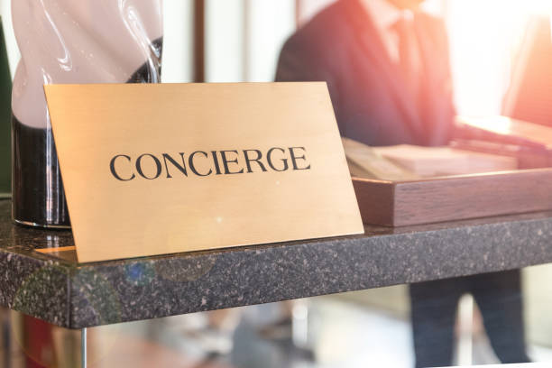
الكونسيرج
القسم يقوم بتقديم كل الخدمات الممكنة ما عدا التسجيل والمغادرة والإجراءات المالية، وتزداد أهمية هذا المكتب تبعاً لدرجة الخدمات التي يقدمها وحجمها ونوعها. يمكننا أن نرتب أهم الأعمال التي يقوم بها فيما يأتي:

Slide 7
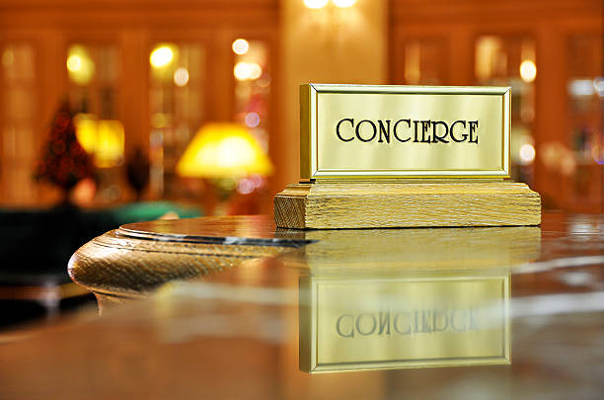
الكونسيرج
أهم الأعمال التي يقوم بها:

Slide 8

حاملو الحقائب
مكتب الجرس

Slide 9
حاملو الحقائب
مكتب الجرس
قبطان الجرس الكبير.
فتى الجرس.
مشرف النقل.
البواب.
Valet Parking Attendants .

Slide 10

حاملو الحقائب
مكتب الجرس
وظائف مكتب الجرس:

Slide 11

حاملو الحقائب
مكتب الجرس
المعدات ومساعدات العمل:

Slide 12
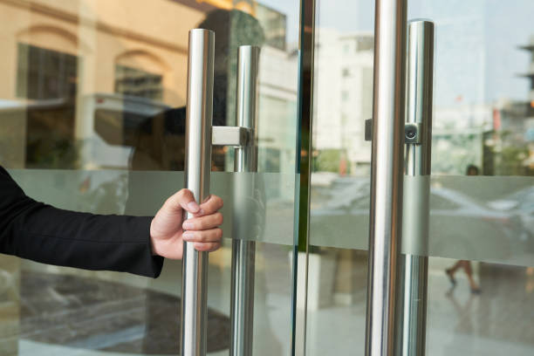
التعامل مع أمتعة الضيوف
إجراءات وصول الضيف

Slide 13

التعامل مع أمتعة الضيوف
إجراءات الأمتعة الهزيلة

Slide 14
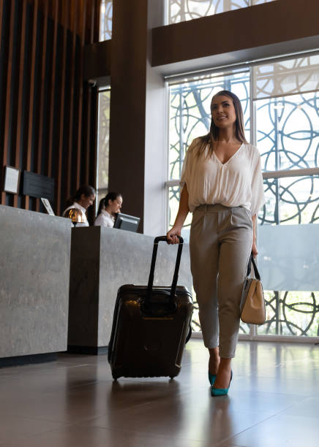
التعامل مع أمتعة الضيوف
إجراءات مغادرة الضيف

Slide 15
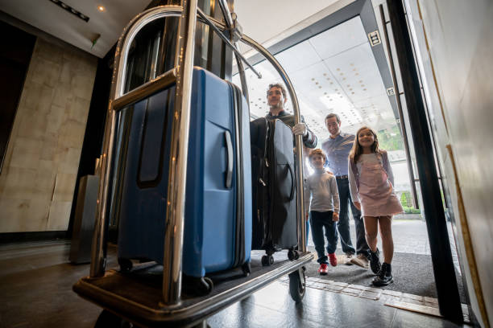
التعامل مع أمتعة الضيوف
إجراء ترك الأمتعة

Slide 16

الاستدعاء

Slide 17
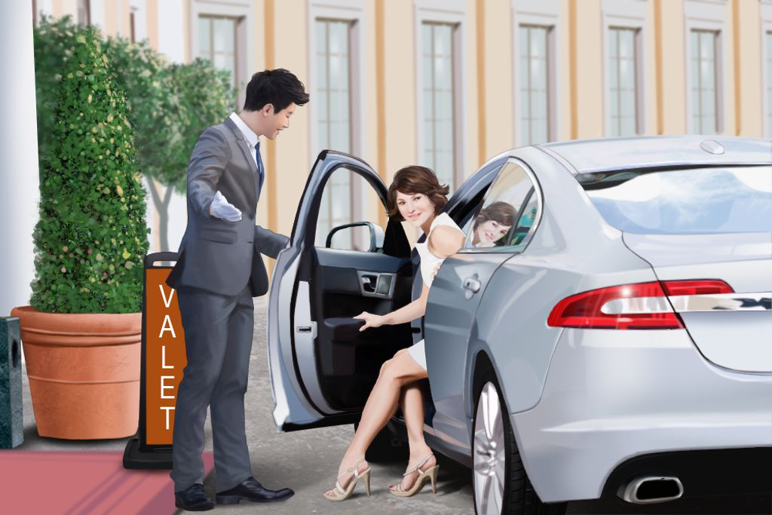
خدمة صف السيارات
ملخص الوظيفة

Slide 18
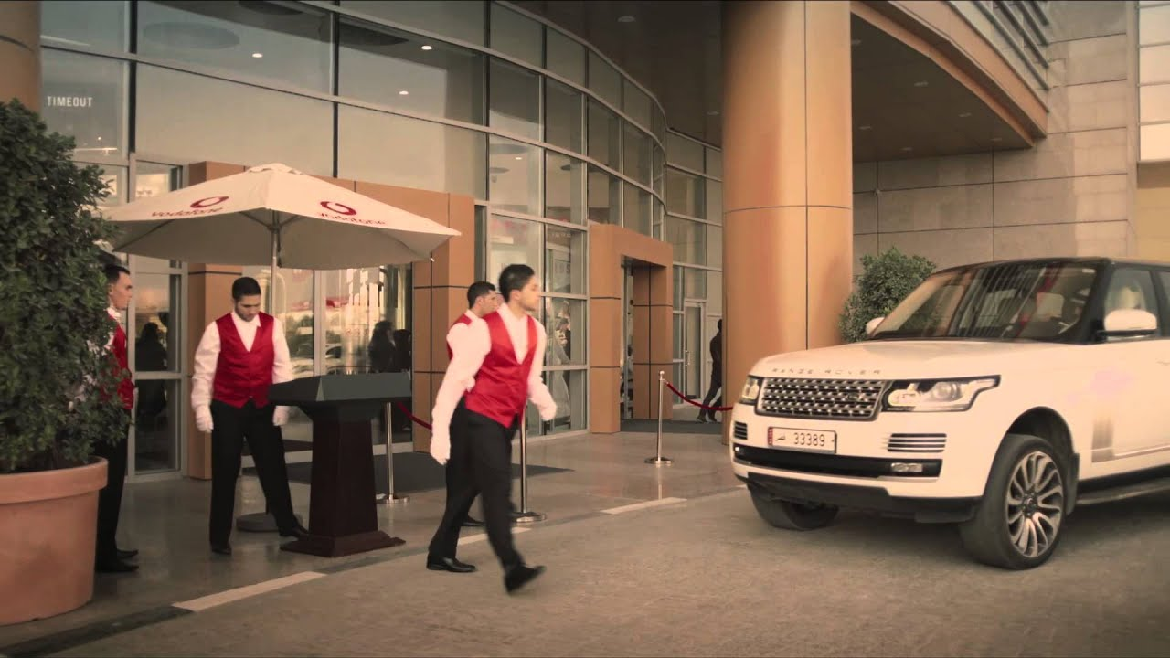
خدمة صف السيارات
مهام موظف خدمة صف السيارات ومسؤولياته

Slide 19
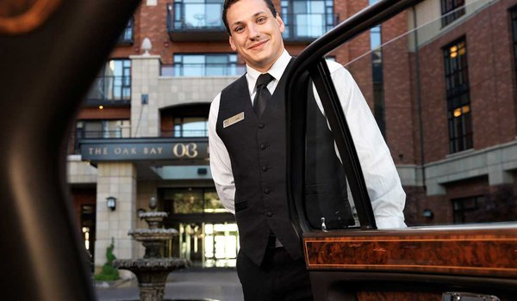
خدمة صف السيارات
مهام موظف خدمة صف السيارات ومسؤولياته

Slide 20
تم التعرف في هذا الفصل على:
التعرف إلى قسم الكونسيرج، ومهام العمال الذين يتبعون له.
معرفة المعايير المتبعة في التعامل مع أمتعة الضيوف.
فهم مهام موظفي خدمات صف السيارات.
التعرف إلى مفهوم خدمة استدعاء الضيوف.

